Slide 1

60px
500 px
500 px
687 px
687 px
100px
70px

Slide 2
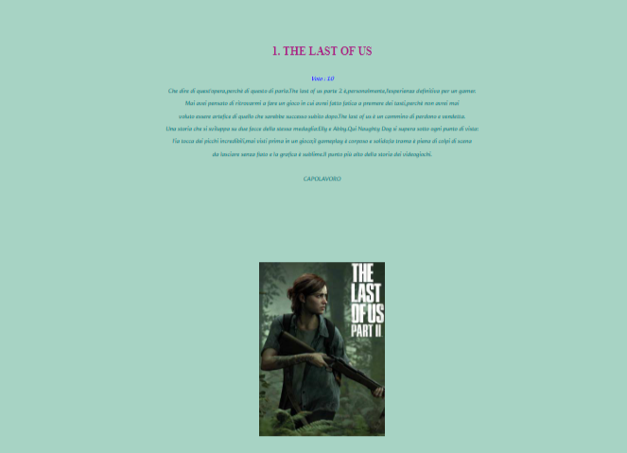
Specifiche dei blocchi
Justify-content: space around
Font-size:1.2em
Font-family:Alkatra,cursive
Align-items:center
Text-align:center
Ogni blocco è un div formato da un paragrafo e un immagine relativa.
Tutti i blocchi sono dentro la section.
80px
70px
125px
70px

Slide 3

Footer
Font-size:30px
Padding:25px
Letter-spacing:2px
Text-aling:center
100px
100px

